Slide 1
计算机的工作原理

Slide 2
主要内容
计算机组成（冯诺依曼体系结构）
硬件
软件
机内信息表示

Slide 3
计算机能做什么？
科学计算、信息管理、文字处理、面向互联网的应用（如电子邮件、Web搜索/浏览、电子商务等）、嵌入式应用（如智能家居）、人工智能及应用（大模型、编程、AI+、......）、……
计算机已经渗透到人类社会活动的各个方面并发挥着巨大的作用。

Slide 4
计算机的组成
1946年诞生第一台数字电子计算机（ENIAC）。
之后，虽然计算机已经有了很大的发展，但目前大部分计算机采用的还是传统的冯•诺依曼体系结构（Von Neumann Architecture）。

Slide 5

逻辑上，冯•诺依曼结构计算机由5个单元组成：
  存储单元：存储程序（指令序列）和数据
  运算单元：进行算术/逻辑运算
  控制单元：控制程序的执行流程和
  根据指令向其它单元发出控制信号
  输入单元：从外界获得数据
  输出单元：向外界输出结果
冯•诺依曼结构计算机又称为：
  存储程序式计算机
  在它之前的计算机中，存储单元只存储数据，程序则放在穿孔的纸带/卡片或额外的电路板上，程序更新比较困难！

Slide 6
冯•诺依曼计算机的工作过程
把待执行的程序从输入单元装入到存储单元中；
控制单元从存储单元中逐条地取程序中的指令执行，把其中的计算指令交给运算单元完成；
程序执行中从输入单元或存储单元中获得所需要的数据；
程序执行产生的临时结果保存在存储单元中，程序的最终执行结果通过输出单元输出。

Slide 7
计算机能执行的指令
计算机的基本指令包括：
  算术指令：实现加、减、乘、除等基本运算。
  比较指令：比较两个操作数的大小等逻辑运算。
  数据传输指令：实现各单元之间的数据传输。
  流程控制指令：指出下一条指令在存储单元中的地址。程序流程默认为顺序执行，可以通过转移、循环以及子程序调用/返回等指令来改变程序的默认流程。
程序设计者面临挑战！
  它要把各种应用问题落实到用一些简单的指令来解决！

Slide 8
硬件与软件
计算机包含硬件和软件两方面
  硬件是指计算机的物理构成－－物质基础
  软件主要是指计算机程序（指令序列）－－灵魂
一台计算机的性能主要由硬件决定，而它的功能则主要是由软件来提供。
设计良好的软件也能提高计算机的性能！

Slide 9
硬件概述
硬件是指构成计算机的元器件和设备。
计算机元器件的发展经历了四个阶段（对应着四代计算机）：
  电子管：体积大，功耗高，速度慢。
  晶体管：体积缩小，功耗降低，速度提高。
  集成电路：把晶体管、电阻、电容等电子元件焊接在一块半导体硅片（芯片）上，体积、功耗和速度得到进一步改进，计算机生产系列化。
  （超）大规模集成电路：集成电路的规模和集成度更高。（32、16、7、3纳米、......）

Slide 10
计算机设备主要包括：
  中央处理器，简称CPU
  内部存储器，简称内存
  外部设备，简称外设，包括：
    外部存储器（外存）
    输入/输出设备

Slide 11
冯•诺依曼计算机的硬件组织
执行计算机指令。包含控制器、运算器以及一些寄存器。
临时存储运行中的程序和正在使用的数据。由一系列存储单元构成，分为ROM和RAM。
内存
（Memory）
中央处理器
（CPU）
总线（Bus）
永久性存储程序和数据。以文件为单位来组织。
外设
（Devices）
实现系统的输入和输出。
外存
输入/输出设备
固定：硬盘；可移动：软盘、磁带、光盘、闪存盘（U盘、SD卡）等
键盘、显示器、打印机、鼠标器等

Slide 12
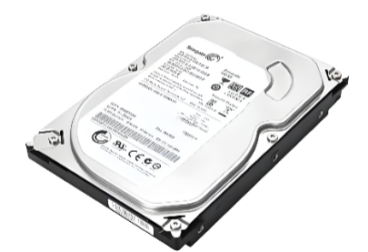
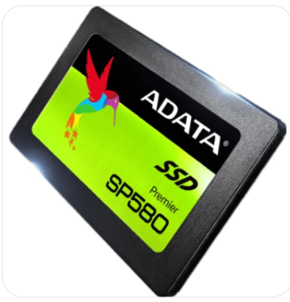
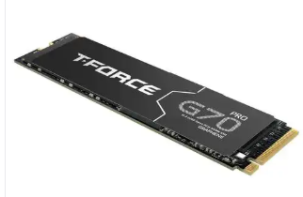
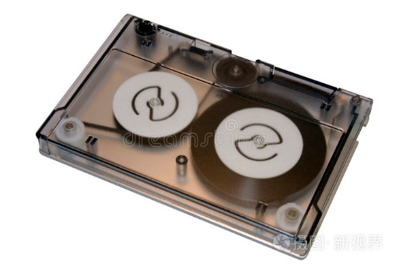
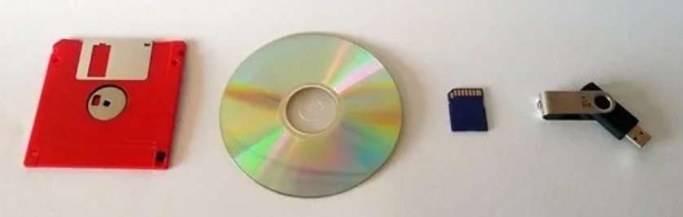
固定外存（机械硬盘、固态硬盘）：
可移动外存（磁带、软盘、光盘、SD卡、U盘）：

Slide 13
冯•诺依曼计算机的瓶颈
CPU负责执行指令，而指令以及指令需要的数据要通过总线从内存或外设（如磁盘）中获取。
各部分（CPU、内存、外设）之间速度不匹配，从低速设备获取信息比从高速设备获取信息要慢：
  访问内存比访问CPU寄存器慢
  访问外存（磁盘）比访问内存慢
CPU执行指令速度很快，长期处于等待状态，从而产生了冯•诺依曼计算机的瓶颈。

Slide 14
解决方案
在高速设备中为低速设备设置一个高速缓存(cache)，把即将要访问的内容预先从低速设备取到高速设备中，当需要访问低速设备内容时，就可以直接从高速设备的高速缓存中取得：
  在CPU中为内存设置高速缓存（cache memory）
  在内存中为外存设置高速缓存（disk cache）
如何决定“即将”要访问的内容？

Slide 15
程序运行以及程序对数据的访问（存取）往往具有局部性特征。
例如：
  由于程序大部分情况下是顺序执行，下一条要执行的指令往往是内存中当前位置上的指令的下一位置上的指令。
  指令访问的下一个数据往往是内存中当前位置上的数据的下一位置上的数据。
  因此，内存中接在当前指令或数据后面的内容就是即将访问的内容！

Slide 16
软件概述
计算机硬件只是提供了执行存储在内存中指令的能力，而执行的指令是需要人来提供的。
计算机软件是计算机系统中的程序以及相关的文档。
  程序：计算任务的处理对象（数据）与处理规则（算法）的描述，其中的处理规则体现为指令序列，由计算机执行。
  文档：便于人理解程序所需的说明资料，供程序开发与维护使用。

Slide 17
软件的分类
系统软件
  计算机系统中完成最基本功能的和直接让硬件发挥作用的软件。如：操作系统和设备驱动程序就属于系统软件。
  系统软件与具体的应用领域无关，其它软件一般要通过系统软件发挥作用。
应用软件
  用于特定领域的专用软件，如：文字处理软件、人口普查软件、财务软件、游戏软件、...... 。
支撑软件
  支持软件开发与维护的软件，一般由软件开发人员使用。如：软件开发环境VC++就是典型的支撑软件。
  支撑软件有时也归入系统软件

Slide 18
各类软件与硬件之间的关系
应用软件
为了提高灵活性，这里开了一些小口子，但这些口子越来越小！
支撑软件
系统软件
硬 件

Slide 19
虚拟机
由硬件构成的计算机常常被称为“裸机”。
在“裸机”之上，每加上一个软件就得到了一个功能更强的计算机－－“虚拟机”。
例如，
  硬件加上操作系统就构成了最基本的虚拟机。
  硬件构成的裸机只能识别用机器语言表示的指令，加上了C/C++的编译程序之后，则这个虚拟机就能执行由C/C++语言所表示的指令（语句）了。

Slide 20
目前，虚拟机又有新的含义：
  指通过软件模拟的具有完整硬件功能的计算机系统，它运行在一台实际的计算机（称为宿主机）上。
  虚拟机有自己的操作系统和应用软件。
  Vmware，VirtualBox，Virtual pc等是构建虚拟机的软件。

Slide 21
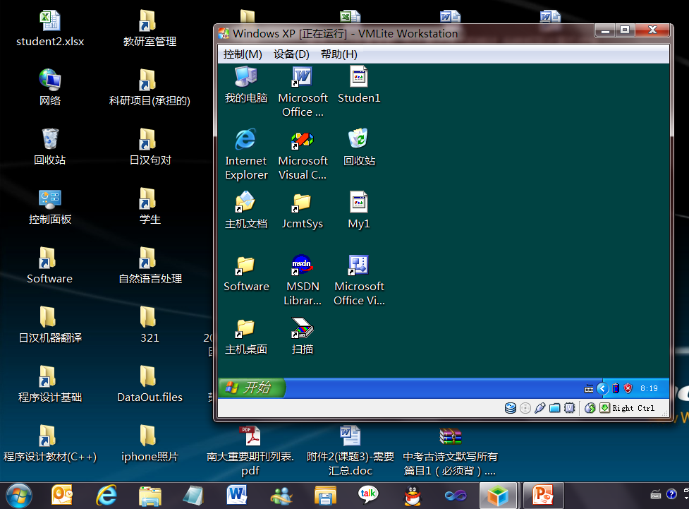
宿主机
虚拟机

Slide 22
计算机中的信息表示
在计算机中，任何信息（指令、数据、地址）都是用 “0”和“1”组成的二进制数字序列来表示的。
为什么计算机中的信息要用二进制表示？
因为“0”和“1”对应着电器设备的两个稳定状态：
  开关的关/开
  电压的低/高
  电流的小/大
电器的这两状态抗抖动性能好，可靠！

Slide 23
信息单位
计算机中的信息单位包括：
  比特（bit，b）：由一个二进制位构成
  字节（Byte，B）：由8个二进制位构成
  千字节（KiloByte，KB ）：由1024个字节构成
  兆字节（MegaByte，MB）：由1024个千字节构成
  吉字节（GigaByte，GB）：由1024个兆字节构成
  太字节（TeraByte，TB）：由1024个吉字节构成
在内存与外存中，通常把字节作为基本存储单位（每次存取至少为一个字节），容量常常也是以字节数来计算的：
  内存：4GB、8GB 、16GB 、......
  硬盘：500GB、1TB、2TB 、......

Slide 24
数的几种进制表示
一个数可以用不同的进制来表示。常用的进制有：
  10进制（0～9，逢十进一）（日常生活及编程语言中采用）
  2进制（0～1，逢二进一）（计算机内部采用）
  8进制（0～7，逢八进一）（编程语言中采用）
  16进制（ 0～9、A～F，逢十六进一）（编程语言中采用）
例如，对于十进制数：29
  2进制表示为：11101
  8进制表示为：35
  16进制表示为：1D
再例如，各种进制数的运算：
（1 1 1 0 1）₂
＋ （1₁1₁1 0₁1）₂
（1 1 1 0 1 0）₂
（3 5）₈
＋ （3₁5）₈
（7 2）₈
（1 D）₁₆
＋ （1₁D）₁₆
（3 A）₁₆

Slide 25
十进制转换成二进制
十进制整数转成二进制
  把它连续除以基数2，直到商为0，所得的各个余数的倒序即为对应的二进制数。
  例如，十进制整数29的二进制表示为11101
2
29
2
14
1
2
7
0
2
3
1
2
1
1
0
1

Slide 26
十进制小数转成二进制
  把它连续乘以基数2，每次去掉乘积的整数位，直到乘积只包含整数为止。最后的转换结果由各个乘积的整数位构成。
  例如，十进制小数0.8125的二进制表示为0.1101
0.8125
×2
1.625
×2
1.25
×2
(0.1)₁₀转成二进制是多少？
0.5
×2
(0.1)₁₀=(0.00011...) ₂ 这意味着什么？
1.0
一些十进制小数无法精确地用纯二进制来表示！

Slide 27
二进制转换成十进制
二进制整数转成十进制
  (11101)₂=1×2⁴+1×2³+1×2²+0×2¹+1×2⁰=29
二进制小数转成十进制
  (0.1101)₂=1×2⁻¹+1×2⁻²+0×2⁻³+1×2⁻⁴ =0.8125

Slide 28
十进制与八进制和十六进制之间的转换
转换过程与上述的十进制与二进制之间的转换类似，只要把上面的基数2改成8或16。

Slide 29
二进制与八、十六进制之间的转换
二进制与八、十六进制之间的转换
(11101.1101)₂
= (011 101.110 100)₂ = (35.64)₈
= (0001 1101.1101)₂ = (1D.D)₁₆

Slide 30
在计算机中，数虽然是以二进制来表示和存储的，但还有正数、负数、小数点以及长度限制等问题需要考虑，具体的表示形式和存储方式通常会根据计算机的特点来设计。
下面分别介绍整数和实数的常见机内表示方法。

Slide 31
整数的机内表示
在计算机内部，整数通常采用固定长度的某种二进制形式来表示。
原码表示
  用一个二进制位表示符号（0表示正；1表示负），其它位为绝对值的二进制表示。
  例如，如果用一个字节存储整数的原码，则
    12表示为 00001100；-12表示为10001100
  对于由n个二进位构成的原码，它能表示的整数范围是：
    -(2^{n-1}-1)～2^{n-1}-1，其中有两个零：00...0和10...0。

Slide 32
2的补码表示
  正整数的补码为它的二进制原码表示。
  负整数的补码为2^{n}（1后面跟n个0）减去对应正整数的补码（n为整数所占的二进制位数）：
    x为正整数的补码，y为对应的负整数的补码，则：y=2^{n}-x
  也可以说，把正整数的补码的各个二进制位取反后得到的值加1就得到对应负整数的补码，反之也然。
  例如：如果用一个字节存储整数的补码，则
    12表示为： 00001100
    -12表示为：11110100 （11110011+1）
  对于由n个二进位构成的补码，它能表示的整数范围是：
    -2^{n-1}～2^{n-1}-1，其中，00...0表示零，10...0表示-2^{n-1} 。

Slide 33
注意：在整数的补码表示中，
  负整数的补码最高位虽然也是1，但其余的二进制位不是它的绝对值！
CPU的整数运算指令一般是针对补码表示来设计的！
用补码表示整数的优点在于：
  便于加、减运算，特别地，减法可以转换成加法来做，即，加、减操作可以都用一个加法器（电路设计简单）来实现！

Slide 34
例如：
补码表示：5 加 -2
00000101 (5的补码)
+ 11111110 (-2的补码)
100000011√(3的补码）
（最高进位舍去)
原码表示：5 加 -2
00000101 (5的原码)
+ 10000010 (-2的原码)
10000111ㄨ(-7的原码)
补码表示：2 减 8 = 2 加 -8
00000010 (2的补码)
+ 11111000 (-8的补码)
11111010√(-6的补码)
对于n位的补码减法：x-y = x-y+2^{n} = x+(2^{n}-y)
1后面跟n个0，因为结果中1将舍去，2^{n}相当于加0
-y的补码

Slide 35
实数的机内表示
在计算机内部，实数通常采用固定长度的科学记数法来表示：
±a×2^{b}
  a是一个二进制小数，称为尾数(Mantissa)
  b是一个二进制整数，称为阶码或指数(Exponent)
  +/-：0/1 。
  计算机内部只存储符号以及a和b，并且a和b具有固定长度。
  在存储实数前首先需要对其进行规格化，即把尾数a调整为1.xxx...形式，其中的整数位“1”和小数点不存储。

Slide 36
例如，对于十进制表示的实数12.5，
  规格化：
    (12.5)₁₀ = (1100.1)₂ = (1.1001)₂×2³
  存储的是：0（符号）、1001（尾数）和3（指数，存储时将转化成某种二进制形式）三个部分（参见教材附录B）
在实数的这种表示中，小数点的位置并不表示它的实际位置，其真正位置是在“浮动”着的，要由尾数和指数共同来决定，因此，基于这种表示的实数又称作为浮点数。
CPU的实数运算指令一般是针对实数的浮点表示来设计的！
实数浮点表示的缺点：
  一些十进制实数无法用浮点数精确表示！
(12.1)₁₀=(1100.00011...) ₂ 这意味着什么？

Slide 37
十进制数的另一种二进制表示－－BCD码
BCD（Binary Coded Decimal）码是十进制数的另一种二进制表示形式，它分别对十进制数的每一位用二进制来表示，十进制数的长度不固定。
BCD码有多种形式，常用的是8421码：每一位十进数用4位二进制表示，共有16中组合，其中
  10种组合（0000~1001）表示10个十进制数字（0~9）：
  0 0000 4 0100 8 1000
  1 0001 5 0101 9 1001
  2 0010 6 0110 10 0001 0000
  3 0011 7 0111 123 0001 0010 0011
  另有6种组合（1010～1111）可选其中3种用来表示小数点和正负号。例如，用1010表示正号，用1011表示负号，1111表示小数点，则
  -123.4可表示成：1011 0001 0010 0011 1111 0100

Slide 38
BCD码的优点：
  能用二进制来精确地表示十进制小数。
  长度不固定，能表示较长的十进制数。
BCD码的不足之处：
  CPU指令一般不能对BCD码表示的数直接进行运算，它们需要通过一段程序来完成。

